Slide 1
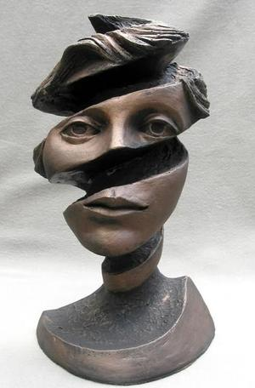
KIPARSTVO
Dober dan.
Preberi besedilo in točke prepiši v zvezek. Navodilo za izdelavo kipa imaš na zadnjem okvirčku.
Ostanite zdravi,
Mitja Poljanšek

Slide 2
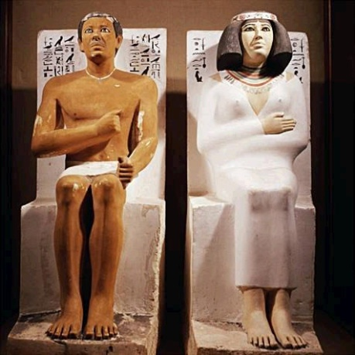
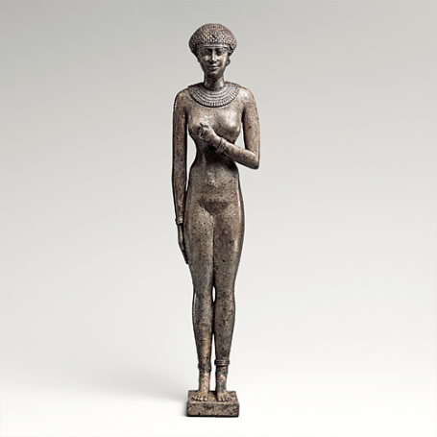
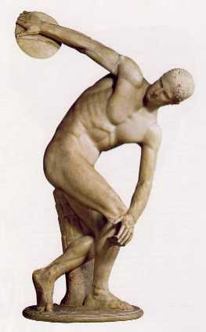
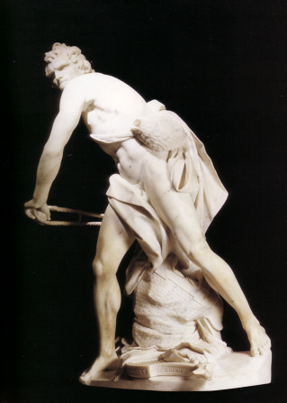
OBLIKOVANJE KIPA
STOJNOST (STABILNOST KIPA)
TOGI KIPI (?)
RAZGIBANI KIPI (?)

Slide 3
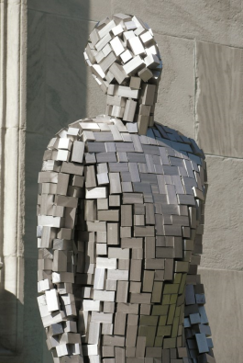
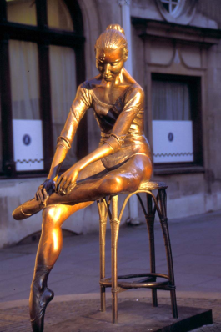
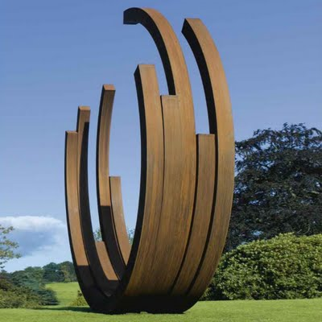
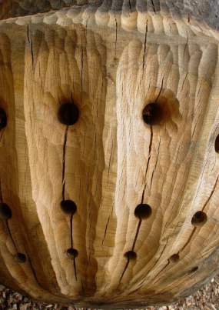
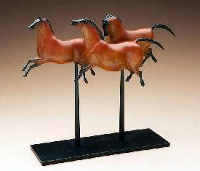
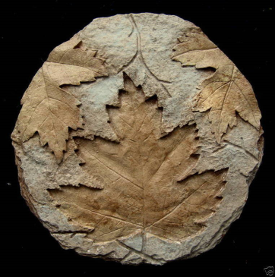
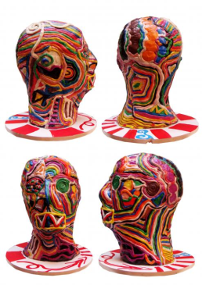
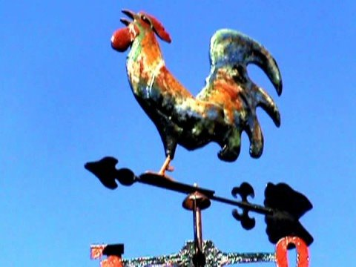
OBLIKOVANJE KIPA
POVRŠINA KIPARSKIH MATERIALOV
BARVA MATERIALOV

Slide 4
KIPARSKI TEHNIKE IN MATERIALI
KIPARSKE TEHNIKE:
- odvzemanja (klesanje, rezbarjenje, rezanje, brušenje ...)
- dodajanja (lepljenje, varjenje, sestavljanje, zlaganje ...)
- dodajanja in odvzemanja (modeliranje v naravnih materialih ali s CAD-programi za računalniško vizualiziranje …)
- razmnoževanja (odlivanje, sintranje, tiskanje s 3D-tiskalniki, …)
- krivljenja (zvijanje, tolčenje …)
VRSTE MATERIALOV
Kamen
Zaradi svoje obstojnosti, raznolikega videza in veličastnih dimenzij je bil kamen že v pradavnini eden izmed najbolj razširjenih kiparskih materialov, še posebej pri izdelavi monumentalnih kipov.
Poznamo ga v različnih barvah in teksturah. Najbolj cenjen kiparski kamen je beli (carrarski) marmor.
Les
Težko je opredeliti, ali so starejši kamniti ali leseni kipi – a dejstvo je, da sta bila oba materiala v kiparstvu prisotna že od samega začetka. Nekatere vrste lesa so lahko zelo obstojne, a sčasoma so vse podvržene gnitju. Pri rezbarjenju lesa ni toliko pomembna njegova trdota kot pa gostota in enakomerna struktura vlaken. Leseni kipi so bili pogosto pozlačeni ali obarvani, danes pa so običajno samo lakirani, da ohranijo značilno barvo in teksturo lesa, iz katerega so narejeni.
Glina in keramika
Čeprav glina spada med kamnine, jo zaradi značilne gnetljive oblike v kiparstvu obravnavamo kot samostojen material. Na zraku sušena glina otrdi, da pa okamni, jo je treba speči v posebni peči pri temperaturi 600–1000 °C. Pečeni glini rečemo terakota in je značilno rdeče–rjave barve. Če glino okrasimo s posebnimi mineralnimi premazi (podglazurami, glazurami) ali ji dodamo druge primesi (kaolin, engobe ...), govorimo o keramiki.

Slide 5
KIPARSKI TEHNIKE IN MATERIALI
Glina in keramika
Čeprav glina spada med kamnine, jo zaradi značilne gnetljive oblike v kiparstvu obravnavamo kot samostojen material. Na zraku sušena glina otrdi, da pa okamni, jo je treba speči v posebni peči pri temperaturi 600–1000 °C. Pečeni glini rečemo terakota in je značilno rdeče–rjave barve. Če glino okrasimo s posebnimi mineralnimi premazi (podglazurami, glazurami) ali ji dodamo druge primesi (kaolin, engobe ...), govorimo o keramiki.
Kovina
Nakit in orožje so bili prvi umetniški izdelki iz kovin in zlitin, ki so jih začeli uporabljati ljudje v času kovinske dobe. Sprva so kovine oblikovali s tolčenjem, segrevanjem in kovanjem, pozneje pa z ulivanjem. Ti izdelki so bili običajno iz plemenitih kovin, kot so zlato, srebro in baker, pozneje pa iz trših zlitin, kot sta bron in jeklo.
Za izdelavo modelov podob, ki se jih ulije v kovino, se še danes uporabljata glina in vosek, za kalupe pa mavec, silikon in šamot (livarski pesek).
Plastične mase
Prve plastične materiale so odkrili že v 19. stoletju, a šele v 20. so prešli v množično proizvodnjo. Odkritje plastike je v vseh pogledih spremenilo človeško življenje! Danes uporabljamo plastične mase za proizvodnjo oblek, ohišij za elektronske naprave, posode, folije, izolacijo, cevi – brez nje ne bi bilo sodobne družbe, tehnologije in umetnosti! Plastika je prvi umetni material, ki je učinkovito nadomestil celo vrsto starih – njena prednost je v elastičnosti, trdoti in nizki ceni.
Papir in karton
Tako papir kot karton sta sestavljena iz lesne celuloze in različnih polnil. V umetniškem ustvarjanju ju pogosteje uporabljamo kot podlago za risanje ali slikanje. Pregibanje papirja v origamije je po vsej verjetnosti najstarejši način kiparjenja v tem materialu.

Slide 6
KIPARSKI TEHNIKE IN MATERIALI
Žica
Žice iz različnih kovin so izdelovali v času prvih civilizacij, predvsem kot osnovo za nakit (verižice, uhane, sponke). Danes pa poznamo žice, s katerimi lahko ogradimo prostor, armiramo beton, izdelujemo električno napeljavo. V kiparstvu se žica uporablja za povezovanje različnih materialov v celoto ali za izdelavo samostojnih kipov. Iz žičnatih kipov je Aleksander Calder (1898–1976) razvil kipe s premičnimi deli, postavljenimi v različnih ravnotežjih, ki se premikajo zaradi gibanja zraka (vzgona) v prostoru. Njegov prijatelj in umetnik Marcel Duchamp (1887–1968) jih je poimenoval mobili ali gibljivi kipi.
Drugi materiali
V sodobnem kiparstvu prevladuje trend raznolikosti in eksperimentiranja z novimi (še nevidenimi) kombinacijami iz različnih materialov, sestavljenih v montažne plastike. Nabor materialov je prepuščen domišljiji avtorja in sega od ostankov industrijske proizvodnje ter zavrženih polizdelkov do najbolj dovršenih elektronskih naprav.
Več podatkov najdete na spletni strani: https://eucbeniki.sio.si/lum/3382/index2.html

Slide 7
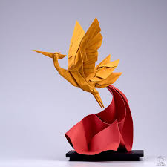
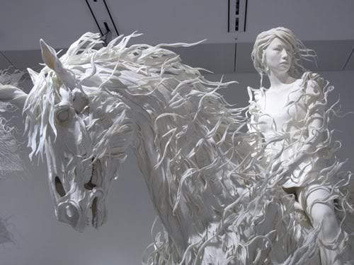
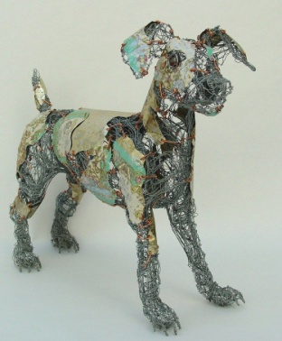
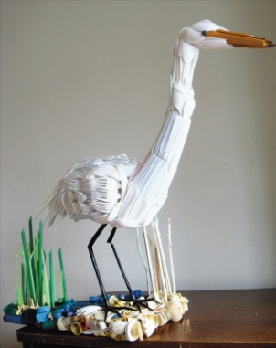
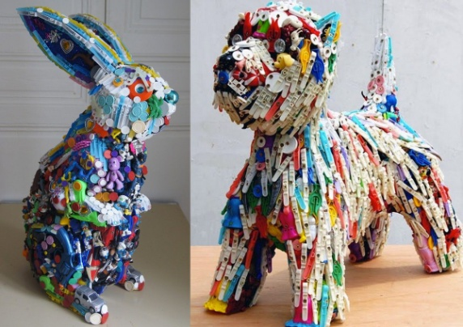
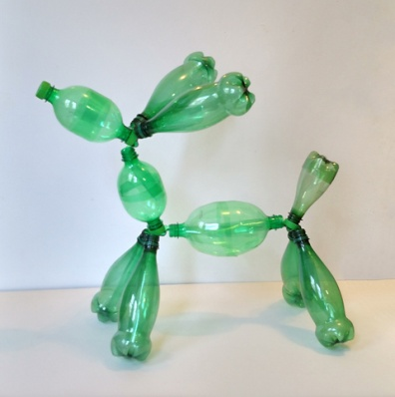
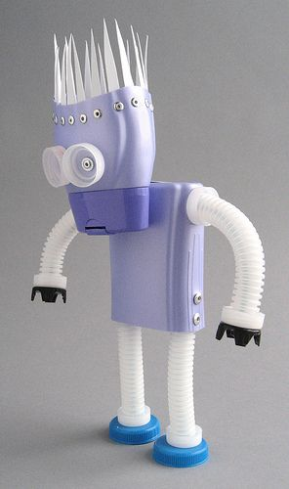
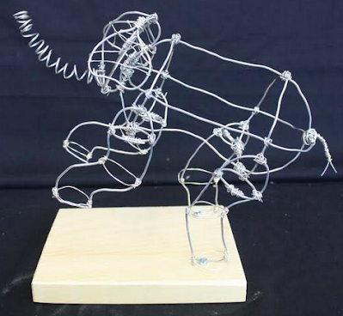
NALOGA
Vaša naloga je izdelati čim bolj razgiban kip. Motiv naj bo človeška ali živalska figura. Kip je lahko narejen iz materiala, ki ga najdeš doma ((recikliraj) papir,karton, žica, umetna masa…)).
Na voljo imate dve šolski uri. Fotografije izdelka lahko pošljete na moj naslov.
Primeri:

Slide 8
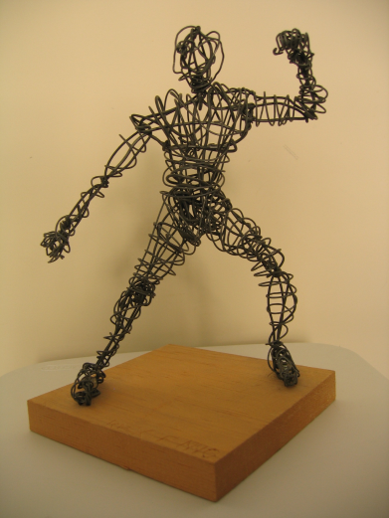
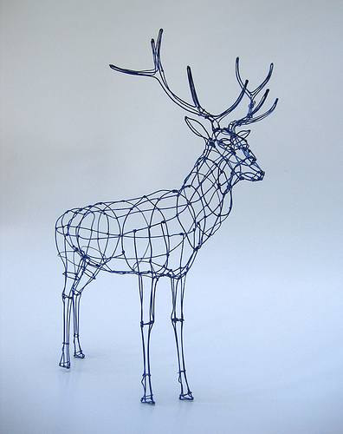
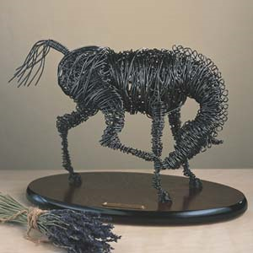
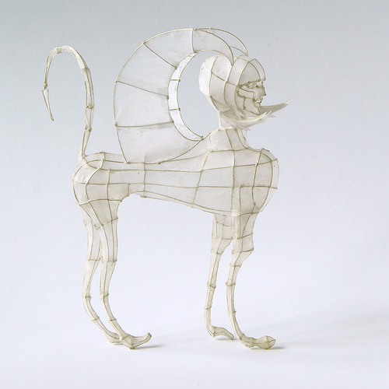
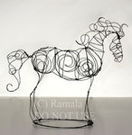
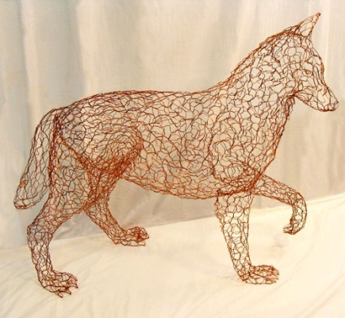
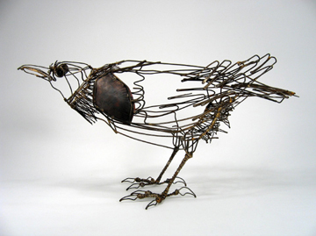
NALOGA

